Slide 1
프로세스의 동기화 및 교착상태
제인

Slide 2
목차
동기화와 상호 배제
상호 배제를 위한 동기화 기법
교착 상태
발생 조건
해결 방법

Slide 3
동기화와 상호 배제
동기화는 특정 자원에 접근할 때 한 개의 프로세스만 접근하게 하거나, 프로세스를 올바른 순서대로 실행하게 하는 것을 의미한다.
상호 배제는 동시에 접근해서는 안되는 공유 자원에 하나의 프로세스만 접근하도록 하는 것을 뜻한다.
그리고 공유가 불가능한 자원의 동시 사용을 피하기 위해 알고리즘을 사용한다.
상호배제를 위한 동기화가 필요한 이유는 공유 자원 때문이다.
여러 프로세스가 동시에 임계 구역에 진입해서 공유 자원을 사용하는 경우 문제가 생긴다.
데이터의 일관성이 깨지게 되기 때문이다.
상호 배제를 위한 동기화 기법에는 뮤텍스, 세마포어가 있다.

Slide 4
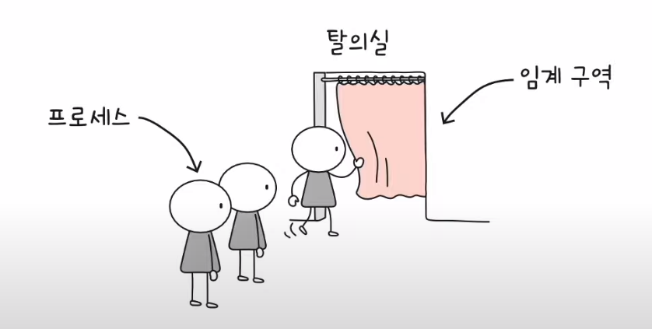
동기화와 상호 배제
뮤텍스 락
동시 접근을 해서는 안되는 자원에 동시 접근
이 불가 하도록 하는 도구
자물쇠 역할 : 프로세스들이 공유하는 전역
변수 lock
임계 구역을 잠그는 역할 : acquire 함수
임계 구역의 잠금을 해제하는 역할 : release함수
Acquire함수
전역변수인 lock 변수가 false가 될 때까지(열릴 때까지) 확인하고 false라면 true로 바꾸고 잠그는 역할을 한다.

Slide 5
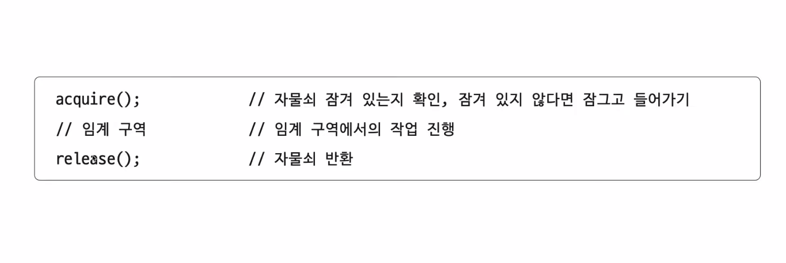
동기화와 상호 배제
Release 함수
임계 구역에서의 작업이 끝나고 호출하는 함수다. Lock을 false로 바꾸는 즉 lock을 여는 역할을 한다.
프로세스는 락을 획득할 때까지 기다리고
락을 획득할 수 있다면 임계구역에 진입할 수 있다는 의미이니까 임계구역을 잠그고 임계구역에 진입한다.
임계구역을 빠져 나올 때 다시 임계 구역의 잠금을 해제한다.

Slide 6
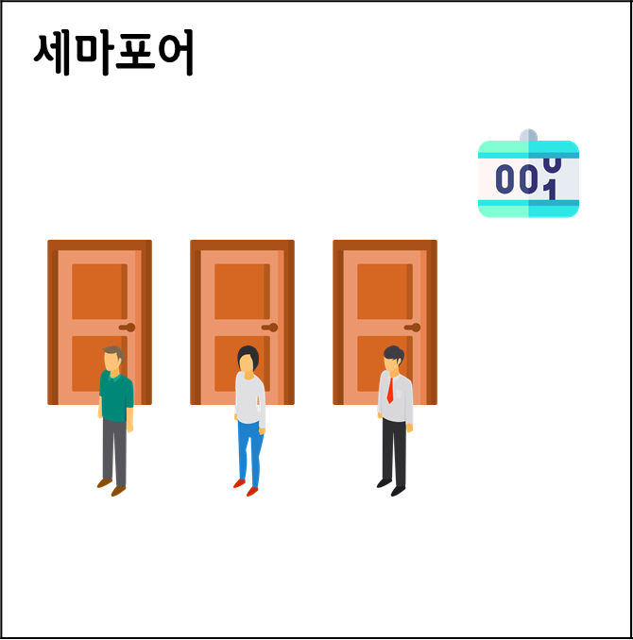
동기화와 상호 배제
세마포(카운팅 세마포)
뮤텍스락과 비슷하지만 더 일반화된 방식이다.
공유 자원이 여러 개일 때 접근을 제어하는 방식이다.
공유 자원 1개에 프로세스 1개만 접근 가능한 사실은 같다.
세마포는 철도 신호기에서 유래한 단어이다.
신호기가 내려가 있을 때는 ‘멈춤‘ 신호를 뜻하고 올라가 있을 때는 ‘가도 좋다＇라는 신호다.
임계 구역에 진입 가능한 프로세스 개수 : 전역 변수 S
임계 구역 진입이 가능한지 아닌지 알려주는 함수 : wait 함수
임계 구역 앞에서 기다리는 프로세스에게 ‘이제 가도 좋다＇라고 신호를 주는 함수 : signal 함수
(S의 개수가 늘어났을 테니까)

Slide 7
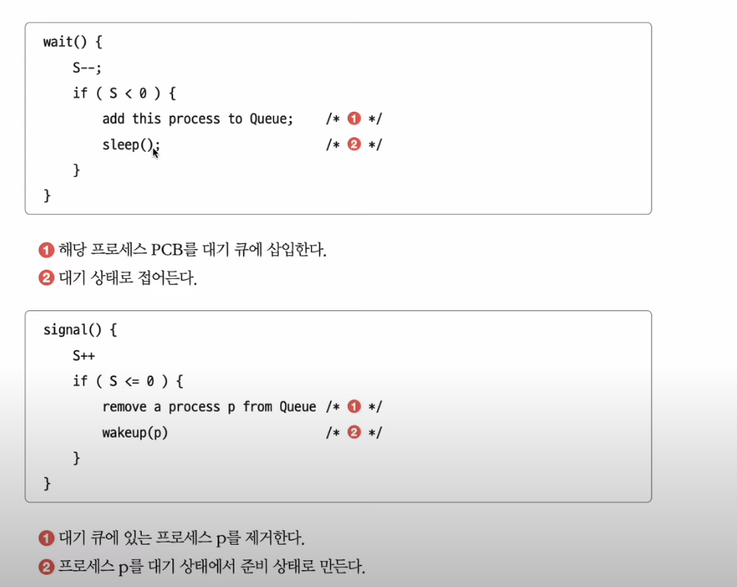
동기화와 상호 배제
뮤텍스락은 계속 while문을 돌면서 진입 가능 여부를 확인해서 CPU를 낭비할 수 있다.
세마포는 뮤텍스락과 다르게 동작한다.
wait함수가 대기하고 있는 프로세스를 대기 상태로 만든다.
그리고 프로세스의 PCB를 대기 큐에 넣는다.
다른 프로세스의 임계구역에서 작업이 끝나고 signal함수를 호출하면 대기큐에 있는 프로세스를 준비 상태로 변경 및 준비 큐로 옮긴다.

Slide 8
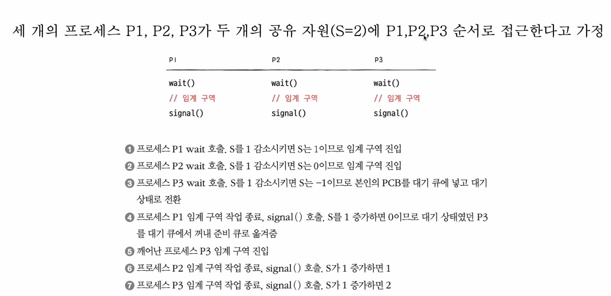
동기화와 상호 배제

Slide 9
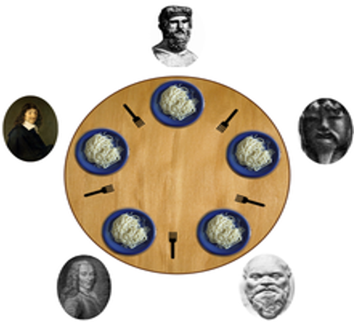
교착상태
프로세스A가 있고 프로세스B가 있다. 프로세스A는 B가 가진 자원의 사용이 끝나길 기다리고 있고, 프로세스B는 A의 자원 사용이 끝나기를 기다리고 있다. 이렇게 서로 기다리다 어느 하나의 프로세스도 실행이 끝나지 않는 상태를 교착상태라고 한다.
식사하는 철학자 문제를 통해 교착상태를 설명할 수 있다.
철학자들은 왼쪽,오른쪽 순으로 포크를 집어들면 식사가 가능하고 식사 후에는 오른쪽, 왼쪽 순으로 포크를 내려놓으며 식사를 마친다.
만약 철학자가 식사 진행을 위해 자신의 왼쪽 포크를 하나씩 동시에 집는다고 했을 때
2개의 포크를 모두 잡지 못해 교착상태에 빠지는 모습이 생길 수 있다.
뮤텍스 락에서도 이런 교착 상태가 발생할 수 있다.

Slide 10
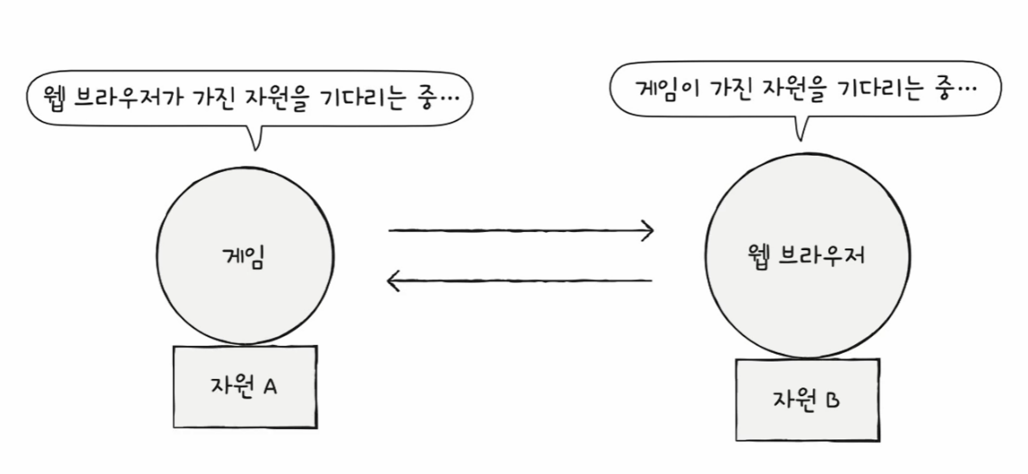
교착상태 발생 조건
교착 상태가 발생하는 조건에는 4가지가 있다.
상호배제, 점유와 대기, 비선점, 원형 대기
이 조건을 하나도 만족하지 않으면 교착 상태는 발생하지 않는다. 네 가지 조건이 모두 만족하게 되면 교착 상태가 발생할 가능성이 생긴다.
상호배제
교착 상태가 발생한 근본적인 원인이 해당 자원을 한 번에 하나의 프로세스만 이용 가능하도록 해놓았기 때문이다. (식사하는 철학자)
하나의 프로세스가 사용하는 자원을 다른 프로세스가 사용할 수 없을 때 상호 배제상황에서 교착상태가 발생할 수 있다.
점유와 대기
프로세스가 어떤 자원을 할당 받은 상태에서
다른 자원을 할당 받기를 기다린다면,
즉 어떤 자원을 점유하고 다른 자원을 할당
받기를 대기 하게 되면 교착상태가 발생할 수 있다.

Slide 11
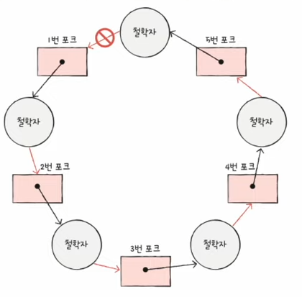
교착상태 발생 조건
3. 비선점
자원을 비선점하기 때문에 교착상태가 된다. 여기서 비선점 자원은 그 자원을 이용하는 프로세스의 작업이 끝나야만 비로소 이용할 수 있는 자원을 말한다.
즉 강제로 선점할 수 없는 자원을 말한다.
다른 자원을 이용하려고 현재 이용 중인 자원을 가지면서 대기하는 것이 교착상태의 원인이 될 수 있다.
원형대기
프로세스들과 프로세스가 요청과 할당 받은 자원이
원의 형태를 이루는 상황에서 교착 상태가 발생할 수 있다.

Slide 12
교착상태 해결 방법
교착 상태가 해결 방법에는
예방
회피
검출 후 회복
이렇게 크게 세가지로 나눌 수 있다.
예방
교착 상태를 예방하는 방법은 자원 할당 시
상호 배제, 점유 대기, 비선점, 원형 대기 이 네 가지의 조건을 하나라도 불만족시키도록 할당하면 교착 상태는 발생하지 않는다.
교착 상태를 방지 할 수는 있지만 여러 부작용이 따른다.

Slide 13
교착상태 해결 방법
상호 배제를 제거하는 경우는 현실에서 적용하기에 무리가 있다.
상호배제가 꼭 필요 없는 공유 자원에만 적용 가능
예를 들어 파일(쓰기), 프린터는 불가능하다. 파일(읽기)는 동시에 사용 가능하다.
점유와 대기를 제거하는 경우
특정 프로세스에 자원을 모두 할당하거나 아예 할당하지 않도록 배분을 한다.
이론적으로 해결 할 수 있지만
프로세스가 당장 자원이 필요해도 기다릴 수 밖에 없다. (필요한 자원을 한꺼번에 할당을 받아야 하기 때문에)
자원효율성이 낮다.

Slide 14
교착상태 해결 방법
비선점 조건을 제거하는 경우
프로세스로부터 해당 자원을 뺏을 수 있게 된다.
모든 자원이 선점 가능한 것은 아니어서 일부 자원에만 효과적이다.
모든 자원에 쓰일 수 없는 방안이다.
원형 대기조건을 제거하는 경우
원형 대기를 없애고 자원에 번호를 붙여서 오름차순으로 자원을 요청하도록 한다.
예를 들어 한 프로세스가 4번과 2번 자원이 필요하다. 4번이 먼저 필요함에도 2번, 4번 순으로 할당 받고 4번 자원을 사용하고 나서 2번을 사용 해야 한다.
프로세스 속도가 저하된다.

Slide 15
교착상태 해결 방법
회피
안전 상태를 유지하도록 자원을 할당하는 방식이다.
검사를 하여 안전 상태와 불안전상태로 나누어 안전 상태이면 할당하고 아니면 거부한다.
은행가 알고리즘이라고 한다.
안전 상태 : 교착 상태 없이 모든 프로세스가 정상적으로 자원을 할당- 종료할 수 있는 상태
불안전 상태 : 교착 상태가 발생할 수 있는 상태. 할당을 안하게 됨. 회피를 선택\
만화 : https://velog.io/@minu-j/%EC%9A%B4%EC%98%81%EC%B2%B4%EC%A0%9C-%EB%A7%8C%ED%99%94%EB%A1%9C-%EC%95%8C%EC%95%84%EB%B3%B4%EB%8A%94-%EC%9D%80%ED%96%89%EC%9B%90-%EC%95%8C%EA%B3%A0%EB%A6%AC%EC%A6%98-%EA%B5%90%EC%B0%A9%EC%83%81%ED%83%9C-%ED%9A%8C%ED%94%BC-%EC%95%8C%EA%B3%A0%EB%A6%AC%EC%A6%98

Slide 16
교착상태 해결 방법
교착상태 검출 후 회복
선점을 통한 회복 : 교착 상태가 해결될 때까지 자원을 강제로 뺏어서 한 프로세스에 자원을 몰아주는 방식이다.
프로세스 강제 종료를 통한 회복 : 교착 상태에 놓인 프로세스를 강제 종료한다.
무시
타조 알고리즘 : Put your head in the sand 접근법
타조가 머리를 모래 속에 자신이 보이지 않는 척하는 것이다.
아무 대책을 취하지 않는다.
Unix 와 Window 등 현재 거의 모든 운영체제에서 사용하고
의심 가는 스레드를 종료시키거나 시스템 재시작하는 방식이다.
거의 발생하지 않거나 아주 드물게 발생하는 것에 비해 교착상태 해결에는 상대적으로 비용이 많이 들기 때문이다.

Slide 17
출처
https://velog.io/@onenewarm/%EA%B5%90%EC%B0%A9-%EC%83%81%ED%83%9C%EC%99%80-%EA%B8%B0%EC%95%84-%EC%83%81%ED%83%9C#%EC%A0%90%EC%9C%A0%EC%99%80-%EB%8C%80%EA%B8%B0-%EC%A1%B0%EA%B1%B4-%EC%A0%9C%EA%B1%B0hold-and-wait
https://velog.io/@spolice/OS-%EC%8B%9D%EC%82%AC%ED%95%98%EB%8A%94-%EC%B2%A0%ED%95%99%EC%9E%90-Dining-Philosopher
https://dar0m.tistory.com/234
https://hoyeonkim795.github.io/posts/mutex-semaphore/
https://lealea.tistory.com/244
https://velog.io/@passion_man/%EC%9A%B4%EC%98%81%EC%B2%B4%EC%A0%9C-7.-%EA%B5%90%EC%B0%A9%EC%83%81%ED%83%9C
https://velog.io/@kong2520/%ED%94%84%EB%A1%9C%EC%84%B8%EC%8A%A4-%EB%8F%99%EA%B8%B0%ED%99%94-2

